Slide 1
ХАРДВЕР ЛИЧНИХ РАЧУНАРА

Slide 2
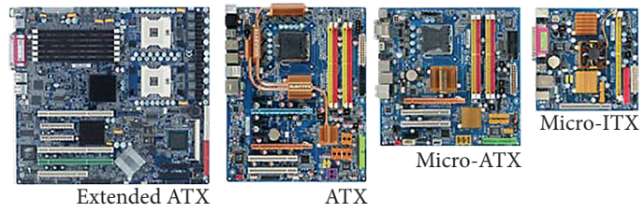
2.4.4. МАТИЧНЕ ПЛОЧЕ, ПРОЦЕСОРИ, RAM МЕМОРИЈЕ
Матичне плоче
Матична плоча (енгл. motherboard) јесте штампана плоча на коју се прикључују процесор, меморијски чипови и сви периферијски уређаји. На њој се налазе чипови многих магистрала, а данас и многи контролери периферијских уређаја, па и сами уређаји.

Slide 3
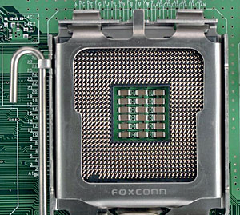
Матичне плоче су прилагођене одређеном типу процесора јер свака плоча има прикључак (енгл. socket) на који може да се прикључи само одређени тип процесора. Слично томе, прикључци за меморију (енгл. memory slots) одређују колико и тачно коју је врсту RAM меморије могуће прикључити на плочу.
Поред своје пасивне улоге (повезивање компонената „жицама” одштампаним на плочи), матичне плоче данас садрже и мноштво већ уграђених активних компонената. Најзначајније су, свакако, магистрале, затим контролери основних периферијских уређаја и ROM меморија, која чува основни улазно-излазни систем (BIOS).
- основни улазно-излазни систем (енгл. basic input-output system, BIOS) је скуп програма и основних драјвера присутан у ROM меморији који се учитава и покреће пре оперативног система

Slide 4
Данашње плоче по правилу садрже и графичке, звучне и мрежне адаптере. Већина ових компонената је реализована у оквиру скупа чипова (енгл. chipset).
Матичне плоче карактеришу и прикључци – прикључак (сокет) за процесор и прикључци (слотови) за меморију, прикључци за дискове, прикључци (слотови) за убацивање разних картица и раније описани прикључци који вире из кућишта и служе за прикључивање различитих периферијских уређаја.
Најзначајнији произвођачи матичних плоча данас су Asus, Gigabyte, Intel и MSI.
Већина матичних плоча данас садржи PCI Express магистралу за проширивање, на коју се најчешће прикључују графичке картице, затим SATA повезивање са дисковима, као и универзалну серијску магистралу USB, на коју се прикључују различити периферијски уређаји.
Брзина протока података варира и знатно расте са новијим верзијама магистрала. На пример, USB 1.0 је подржавао проток од само неколико мегабитова у секунди, док тренутно актуелни USB 3.0 подржава проток око 100 мегабајта у секунди. Теоријски максимални проток PCI Express 3.0 јесте неколико десетина гигабајта у секунди. Теоријски максимални проток за SATA 3.0 јесте пар стотина мегабајта у секунди.

Slide 5
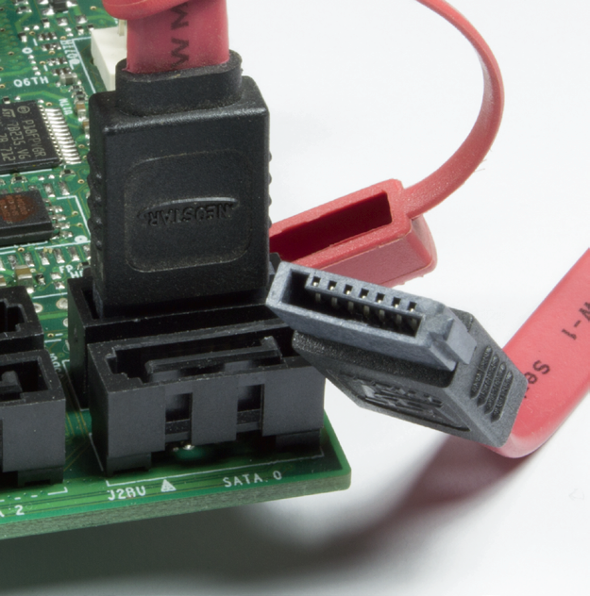
SATA прикључак и кабл за хард-диск

Slide 6
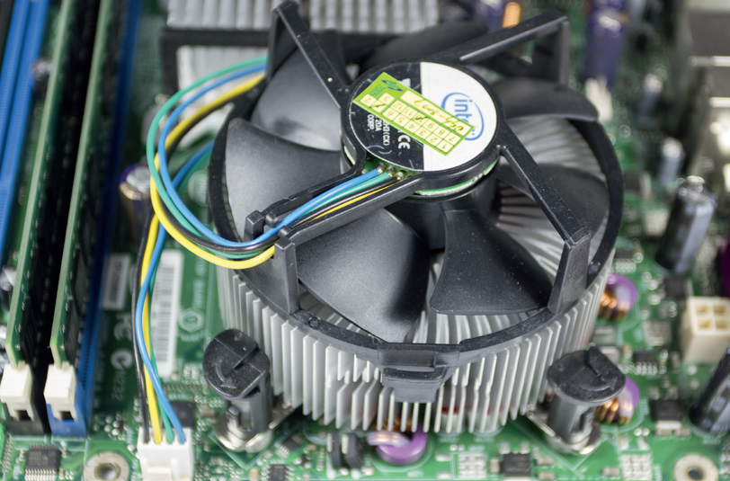
Процесори
С обзиром на значај процесора, већ смо објаснили његову улогу у рачунару и најзначајније параметре (број језгара, фреквенцију, количину интерне кеш-меморије). Данас процесори углавном имају између два и осам језгара, раде на фреквенцијама од неколико гигахерца и имају и по десетак мегабајта интерне кеш-меморије.
Када се процесор монтира на матичну плочу (коришћењем одговарајућег сокета), изнад њега се поставља хладњак , тј. кулер (енгл. cooler) – метални блок велике површине која одводи топлоту, а на чији врх је обично постављен вентилатор.
Приликом постављања кулера процесор се премазује посебном пастом. Ако кулер није постављен исправно, процесор може прегорети што је велики трошак и стога је боље монтирање процесора на плочу препустити стручњаку.
Процесор са монтираним хладњаком

Slide 7
RAM меморија
Пошто је ROM интегрисан на матичну плочу, у наставку ћемо само описати карактеристике данашњих RAM меморија. Оне се обично испоручују у облику меморијских модула (енгл. dual inline memory module, DIMM) – танких плочица које садрже меморијске чипове и умећу се у одговарајуће прикључке на плочи (слотове). DIMM је општи назив за различите облике плочица и прикључака (разликују се по дужини и броју металних контаката) и приликом куповине меморије треба се постарати да меморијски модул одговара прикључку.
Данас се главна меморија обично израђује као DDR SDRAM. Меморије са вишеструким протоком података (енгл. double data rate, DDR) омогућавају да се у оквиру једног радног такта пренос изврши више пута. Као и код сваке меморије, основни параметри RAM меморија су капацитет и брзина. На брзину утиче фреквенција меморије.
Најзначајније компаније које производе меморијске модуле данас су Kingston, Transcend, Silicon Power итд. Капацитет једног меморијског чипа данас може бити до 8 GB, а у рачунар је могуће поставити неколико оваквих чипова.

